Slide 1
Studentenkät Region Västerbotten 2024

Slide 2
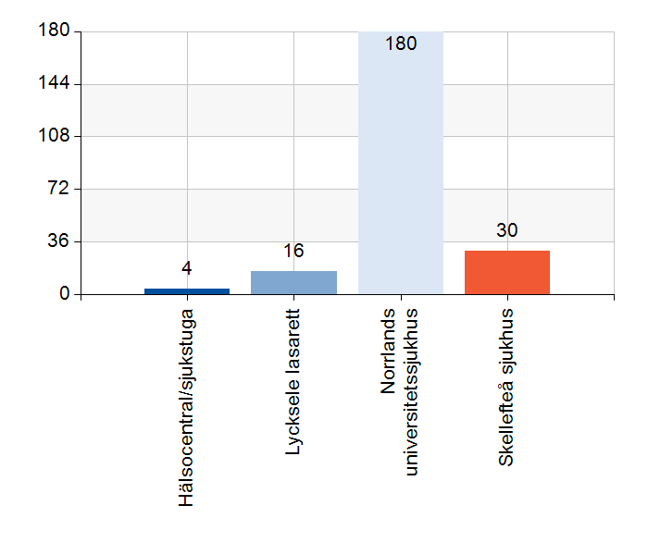
Var har du genomfört huvuddelen av din VFU/APL/praktik?
Namn | Antal | %
Hälsocentral/sjukstuga | 4 | 1,7
Lycksele lasarett | 16 | 7
Norrlands universitetssjukhus | 180 | 78,3
Skellefteå sjukhus | 30 | 13
Total | 230 | 100
Svarsfrekvens
99,6% (230/231)

Slide 3
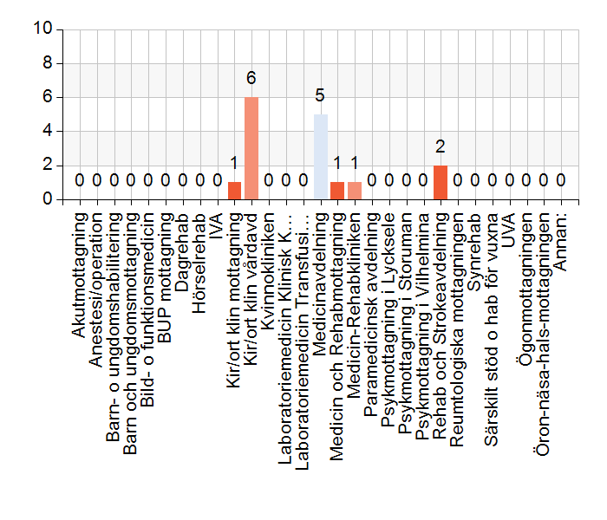
Lycksele sjukhus Gör ditt val nedan. Saknas din avdelning, välj "annan".
Namn | Antal | %
Akutmottagning | 0 | 0
Anestesi/operation | 0 | 0
Barn- o ungdomshabilitering | 0 | 0
Barn och ungdomsmottagning | 0 | 0
Bild- o funktionsmedicin | 0 | 0
BUP mottagning | 0 | 0
Dagrehab | 0 | 0
Hörselrehab | 0 | 0
IVA | 0 | 0
Kir/ort klin mottagning | 1 | 6,2

Slide 4
Lycksele sjukhus Gör ditt val nedan. Saknas din avdelning, välj "annan".
Namn | Antal | %
Kir/ort klin vårdavd | 6 | 37,5
Kvinnokliniken | 0 | 0
Laboratoriemedicin Klinisk Kemi | 0 | 0
Laboratoriemedicin Transfusionsmedicin | 0 | 0
Medicinavdelning | 5 | 31,2
Medicin och Rehabmottagning | 1 | 6,2
Medicin-Rehabkliniken | 1 | 6,2
Paramedicinsk avdelning | 0 | 0
Psykmottagning i Lycksele | 0 | 0
Psykmottagning i Storuman | 0 | 0

Slide 5
Lycksele sjukhus Gör ditt val nedan. Saknas din avdelning, välj "annan".
Namn | Antal | %
Psykmottagning i Vilhelmina | 0 | 0
Rehab och Strokeavdelning | 2 | 12,5
Reumtologiska mottagningen | 0 | 0
Synrehab | 0 | 0
Särskilt stöd o hab för vuxna | 0 | 0
UVA | 0 | 0
Ögonmottagningen | 0 | 0
Öron-näsa-hals-mottagningen | 0 | 0
Annan: | 0 | 0
Total | 16 | 100

Slide 6
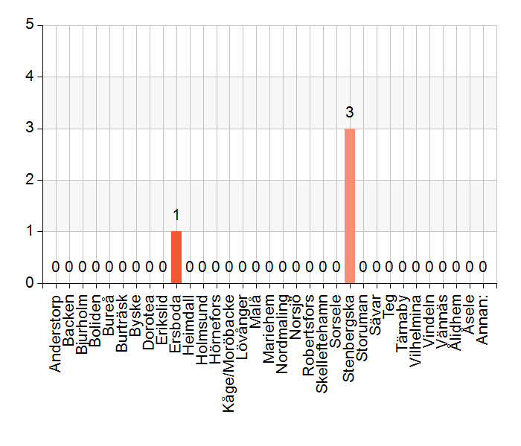
Hälsocentral/sjukstuga Gör ditt val nedan. Saknas din hälsocentral/sjukstuga, välj "annan".
Namn | Antal | %
Anderstorp | 0 | 0
Backen | 0 | 0
Bjurholm | 0 | 0
Boliden | 0 | 0
Bureå | 0 | 0
Burträsk | 0 | 0
Byske | 0 | 0
Dorotea | 0 | 0
Erikslid | 0 | 0
Ersboda | 1 | 25

Slide 7
Hälsocentral/sjukstuga Gör ditt val nedan. Saknas din hälsocentral/sjukstuga, välj "annan".
Namn | Antal | %
Heimdall | 0 | 0
Holmsund | 0 | 0
Hörnefors | 0 | 0
Kåge/Moröbacke | 0 | 0
Lövånger | 0 | 0
Malå | 0 | 0
Mariehem | 0 | 0
Nordmaling | 0 | 0
Norsjö | 0 | 0
Robertsfors | 0 | 0

Slide 8
Hälsocentral/sjukstuga Gör ditt val nedan. Saknas din hälsocentral/sjukstuga, välj "annan".
Namn | Antal | %
Skelleftehamn | 0 | 0
Sorsele | 0 | 0
Stenbergska | 3 | 75
Storuman | 0 | 0
Sävar | 0 | 0
Teg | 0 | 0
Tärnaby | 0 | 0
Vilhelmina | 0 | 0
Vindeln | 0 | 0
Vännäs | 0 | 0

Slide 9
Hälsocentral/sjukstuga Gör ditt val nedan. Saknas din hälsocentral/sjukstuga, välj "annan".
Namn | Antal | %
Ålidhem | 0 | 0
Åsele | 0 | 0
Annan: | 0 | 0
Total | 4 | 100
Svarsfrekvens
80% (4/5)

Slide 10
Norrlands universitetssjukhus Gör ditt val nedan. Saknas din avdelning, välj "annan".
Namn | Antal | %
AHS/Palliativ medicin | 0 | 0
Akutmottagning | 5 | 2,8
Anestesi/operation | 1 | 0,6
Anestesi/operation Thorax | 0 | 0
Barn- o ungdomshabilitering | 0 | 0
Barn och ungdomscentrum avd 2 | 11 | 6,2
Barn och ungdomscentrum avd 3 | 2 | 1,1
Barn och ungdomscentrum avd 4 | 0 | 0
Barn och ungdomscentrum mottagning | 0 | 0
BB | 0 | 0

Slide 11
Norrlands universitetssjukhus Gör ditt val nedan. Saknas din avdelning, välj "annan".
Namn | Antal | %
Bild- o funktionsmedicin | 5 | 2,8
BUP mottagning | 0 | 0
BUP vårdavdelning | 0 | 0
Förlossningen | 2 | 1,1
Geriatriskt centrum avd 1 | 30 | 16,9
Geriatriskt centrum avd 2 | 4 | 2,2
Geriatriskt centrum avd 4 | 8 | 4,5
Geriatriskt centrum mottagning | 0 | 0
Gyn | 0 | 0
Hand- o plastikkir mottagning | 0 | 0

Slide 12
Norrlands universitetssjukhus Gör ditt val nedan. Saknas din avdelning, välj "annan".
Namn | Antal | %
Hand- o plastikkir Samvård | 0 | 0
Hematologavd | 0 | 0
Hematologmottagning | 0 | 0
HIA (hjärtintensivvårdsavd) | 0 | 0
Hjärtcentrum Kliniskt Fysiologiskt laboratorium | 0 | 0
Hörselrehabilitering | 0 | 0
Immunologi-transfusionsmedicin | 0 | 0
Infektionsavdelning | 0 | 0
Infektionsmottagning | 0 | 0
IVA (intensivvårdsavdelning) | 0 | 0

Slide 13
Norrlands universitetssjukhus Gör ditt val nedan. Saknas din avdelning, välj "annan".
Namn | Antal | %
Kardiologi vårdavd | 0 | 0
Kirurgcentrum - Buk och kärlkirurgisk avdelning | 0 | 0
Kirurgcentrum - Endoskopienhet | 0 | 0
Kirurgcentrum - Kirurgmottagning | 0 | 0
Kirurgcentrum - Urologisk mottagning och ESVL | 0 | 0
Kirurgcentrum - Urologisk och gynekologisk avdelning | 8 | 4,5
Kvinnokliniken mottagning | 0 | 0
Laboratoriemedicin Biobanken Norr | 8 | 4,5
Laboratoriemedicin Klinisk Fysiologi | 0 | 0

Slide 14
Norrlands universitetssjukhus Gör ditt val nedan. Saknas din avdelning, välj "annan".
Namn | Antal | %
Laboratoriemedicin Klinisk Genetik | 9 | 5,1
Laboratoriemedicin Klinisk Immunologi | 4 | 2,2
Laboratoriemedicin Klinisk Kemi | 5 | 2,8
Laboratoriemedicin Klinisk Mikrobiologi | 6 | 3,4
Laboratoriemedicin Klinisk Patologi | 7 | 3,9
Laboratoriemedicin Transfusionsmedicin | 4 | 2,2
MAVA/endokrin | 10 | 5,6
Medicinkliniken mottagning | 0 | 0
Neuro- och ryggmärgsskaderehabilitering | 0 | 0
Neuro- och strokerehabilitering | 0 | 0

Slide 15
Norrlands universitetssjukhus Gör ditt val nedan. Saknas din avdelning, välj "annan".
Namn | Antal | %
Neuro-huvud-halscentrum mottagning | 0 | 0
Neuro-huvud-halscentrum Strokecenter | 4 | 2,2
Neurologen | 12 | 6,7
NIVA/neurokirurgen | 6 | 3,4
Onk vårdavd | 5 | 2,8
Onkologen mottagning | 0 | 0
Ortopedkliniken Akutvård | 0 | 0
Ortopedkliniken Elektiv vård | 0 | 0
Ortopedkliniken mottagning | 0 | 0
Patologi Umeå | 3 | 1,7

Slide 16
Norrlands universitetssjukhus Gör ditt val nedan. Saknas din avdelning, välj "annan".
Namn | Antal | %
Patologi Östersund | 0 | 0
Postoperationsavd | 9 | 5,1
Psykiatriska kliniken avd 1 | 0 | 0
Psykiatriska kliniken avd 2 | 0 | 0
Psykiatriska kliniken avd 3 | 0 | 0
Psykiatriska kliniken, affektiv mottagning | 0 | 0
Psykiatriska kliniken, akut och bedömningsmottagning | 0 | 0
Psykiatriska kliniken, arbetsterapi- och fysioterapimottagning | 0 | 0

Slide 17
Norrlands universitetssjukhus Gör ditt val nedan. Saknas din avdelning, välj "annan".
Namn | Antal | %
Psykiatriska kliniken, behandlingsenhet Kompassen | 0 | 0
Psykiatriska kliniken, behandlingsenhet Vågen | 0 | 0
Psykiatriska kliniken, beroendepsykiatrisk mottagning | 1 | 0,6
Psykiatriska kliniken, Freja ätstörningsmottagning | 0 | 0
Psykiatriska kliniken, könsidentitetsmottagning | 0 | 0
Psykiatriska kliniken, neuropsykiatrisk mottagning | 0 | 0
Psykiatriska kliniken, psykosmottagning | 0 | 0

Slide 18
Norrlands universitetssjukhus Gör ditt val nedan. Saknas din avdelning, välj "annan".
Namn | Antal | %
Psykiatriska kliniken, rättspsykiatri | 0 | 0
Psykiatriska kliniken, ångest/ASTA-mottagning | 0 | 0
Psykiatriska kliniken, äldrepsykiatrisk mottagning | 0 | 0
Reumatologmottagning | 0 | 0
Smärtrehabilitering | 0 | 0
Specialistvårdsavd E 61 (Lung-gastro-njur-reum-endokrin-hud) | 0 | 0
Synrehabilitering | 1 | 0,6
Särsk stöd o habilitering för vuxna | 0 | 0
Thiva (thorax intensivvårdsavd) | 0 | 0

Slide 19
Norrlands universitetssjukhus Gör ditt val nedan. Saknas din avdelning, välj "annan".
Namn | Antal | %
Thorax vårdavd | 0 | 0
Ögonmottagning | 0 | 0
Öron-näsa-hals och käkavdelning | 5 | 2,8
Öron-näsa-halsmottagning | 0 | 0
Annan: | 3 | 1,7
Total | 178 | 100
Svarsfrekvens
98,3% (178/181)
Annan: | Psykiatriska kliniken, avd 4

Slide 20
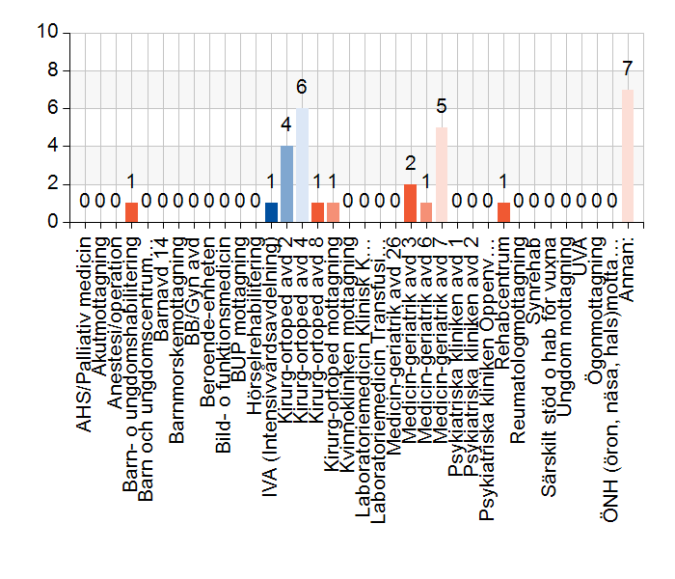
Skellefteå sjukhus. Gör ditt val nedan. Saknas din avdelning, välj "annan".
Namn | Antal | %
AHS/Palliativ medicin | 0 | 0
Akutmottagning | 0 | 0
Anestesi/operation | 0 | 0
Barn- o ungdomshabilitering | 1 | 3,3
Barn och ungdomscentrum mottagning | 0 | 0
Barnavd 14 | 0 | 0
Barnmorskemottagning | 0 | 0
BB/Gyn avd | 0 | 0
Beroende-enheten | 0 | 0
Bild- o funktionsmedicin | 0 | 0

Slide 21
Skellefteå sjukhus. Gör ditt val nedan. Saknas din avdelning, välj "annan".
Namn | Antal | %
BUP mottagning | 0 | 0
Hörselrehabilitering | 0 | 0
IVA (Intensivvårdsavdelning) | 1 | 3,3
Kirurg-ortoped avd 2 | 4 | 13,3
Kirurg-ortoped avd 4 | 6 | 20
Kirurg-ortoped avd 8 | 1 | 3,3
Kirurg-ortoped mottagning | 1 | 3,3
Kvinnokliniken mottagning | 0 | 0
Laboratoriemedicin Klinisk Kemi | 0 | 0
Laboratoriemedicin Transfusionsmedicin | 0 | 0

Slide 22
Skellefteå sjukhus. Gör ditt val nedan. Saknas din avdelning, välj "annan".
Namn | Antal | %
Medicin-geriatrik avd 26 | 0 | 0
Medicin-geriatrik avd 3 | 2 | 6,7
Medicin-geriatrik avd 6 | 1 | 3,3
Medicin-geriatrik avd 7 | 5 | 16,7
Psykiatriska kliniken avd 1 | 0 | 0
Psykiatriska kliniken avd 2 | 0 | 0
Psykiatriska kliniken Öppenvård | 0 | 0
Rehabcentrum | 1 | 3,3
Reumatologmottagning | 0 | 0
Synrehab | 0 | 0

Slide 23
Skellefteå sjukhus. Gör ditt val nedan. Saknas din avdelning, välj "annan".
Namn | Antal | %
Särskilt stöd o hab för vuxna | 0 | 0
Ungdom mottagning | 0 | 0
UVA | 0 | 0
Ögonmottagning | 0 | 0
ÖNH (öron, näsa, hals)mottagning | 0 | 0
Annan: | 7 | 23,3
Total | 30 | 100
Svarsfrekvens
96,8% (30/31)

Slide 24
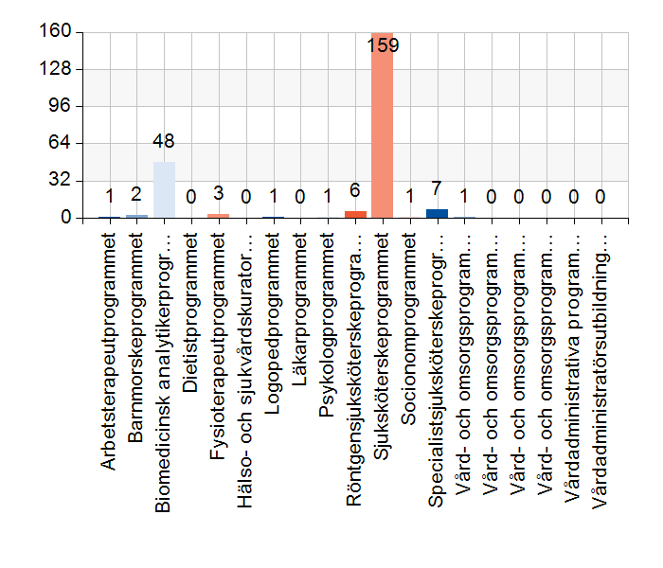
Vilken utbildning går du?
Namn | Antal | %
Arbetsterapeutprogrammet | 1 | 0,4
Barnmorskeprogrammet | 2 | 0,9
Biomedicinsk analytikerprogrammet | 48 | 20,9
Dietistprogrammet | 0 | 0
Fysioterapeutprogrammet | 3 | 1,3
Hälso- och sjukvårdskuratorprogrammet | 0 | 0
Logopedprogrammet | 1 | 0,4
Läkarprogrammet | 0 | 0
Psykologprogrammet | 1 | 0,4
Röntgensjuksköterskeprogrammet | 6 | 2,6

Slide 25
Vilken utbildning går du?
Namn | Antal | %
Sjuksköterskeprogrammet | 159 | 69,1
Socionomprogrammet | 1 | 0,4
Specialistsjuksköterskeprogrammet | 7 | 3
Vård- och omsorgsprogrammet (gymnasie) | 1 | 0,4
Vård- och omsorgsprogrammet (KomVux) | 0 | 0
Vård- och omsorgsprogrammet (Lärling) | 0 | 0
Vård- och omsorgsprogrammet (privata aktörer/folkhögskolor) | 0 | 0
Vårdadministrativa programmet (UmU) | 0 | 0
Vårdadministratörsutbildning (yrkeshögskola) | 0 | 0

Slide 26
Vilken utbildning går du?
Namn | Antal | %
Total | 230 | 100
Svarsfrekvens
99,6% (230/231)

Slide 27
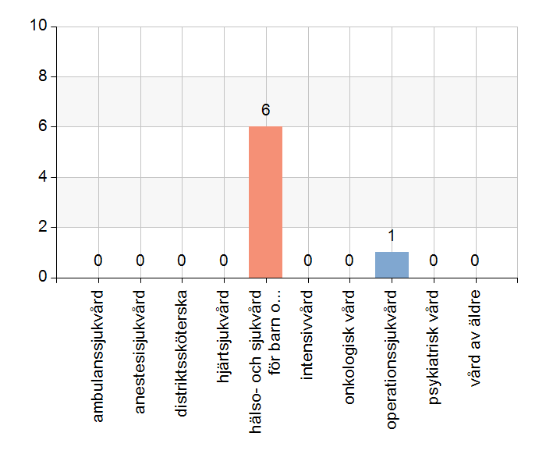
Vilken inriktning på sjuksköterskeprogrammet går du? Specialistsjuksköterskeprogram med inriktning mot ...
Namn | Antal | %
ambulanssjukvård | 0 | 0
anestesisjukvård | 0 | 0
distriktssköterska | 0 | 0
hjärtsjukvård | 0 | 0
hälso- och sjukvård för barn och ungdomar | 6 | 85,7
intensivvård | 0 | 0
onkologisk vård | 0 | 0
operationssjukvård | 1 | 14,3
psykiatrisk vård | 0 | 0
vård av äldre | 0 | 0

Slide 28
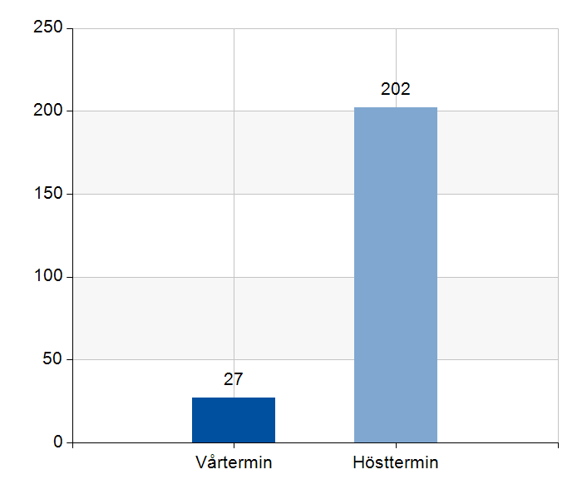
Vid vilken tidpunkt ägde din VFU/APL/praktik rum?
Namn | Antal | %
Vårtermin | 27 | 11,8
Hösttermin | 202 | 88,2
Total | 229 | 100
Svarsfrekvens
99,1% (229/231)

Slide 29
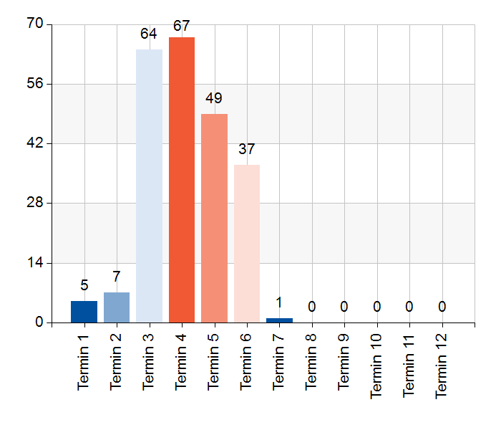
Vilken termin går du?
Namn | Antal | %
Termin 1 | 5 | 2,2
Termin 2 | 7 | 3
Termin 3 | 64 | 27,8
Termin 4 | 67 | 29,1
Termin 5 | 49 | 21,3
Termin 6 | 37 | 16,1
Termin 7 | 1 | 0,4
Termin 8 | 0 | 0
Termin 9 | 0 | 0
Termin 10 | 0 | 0

Slide 30
Vilken termin går du?
Namn | Antal | %
Termin 11 | 0 | 0
Termin 12 | 0 | 0
Total | 230 | 100
Svarsfrekvens
99,6% (230/231)

Slide 31
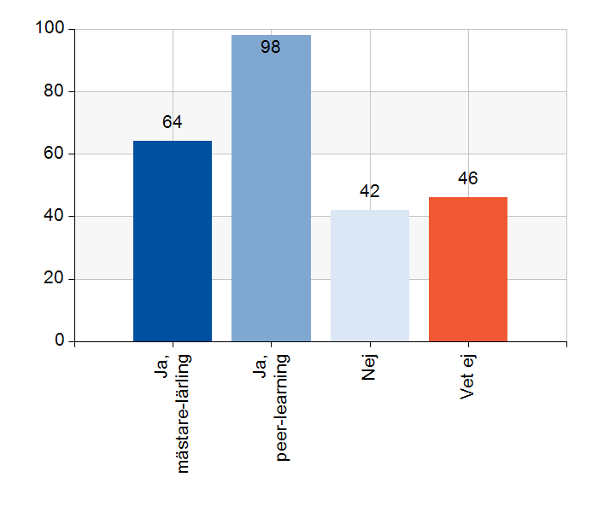
Har din handledning präglats av en särskild modell?
Namn | Antal | %
Ja, mästare-lärling | 64 | 27,8
Ja, peer-learning | 98 | 42,6
Nej | 42 | 18,3
Vet ej | 46 | 20
Total | 250 | 108,7
Svarsfrekvens
99,6% (230/231)

Slide 32
Sammanfattning av resultat Enkätresultaten visar att den vanligaste handledningsmodellen bland respondenterna är "peer-learning" med 42,6%, följt av "mästare-lärling" med 27,8%. En mindre andel, 18,3%, upplever att deras handledning inte präglats av en särskild modell, medan 20% är osäkra och svarar "Vet ej". Detta indikerar att majoriteten av respondenterna identifierar en specifik modell i sin handledning, med peer-learning som den mest framträdande.

Slide 33
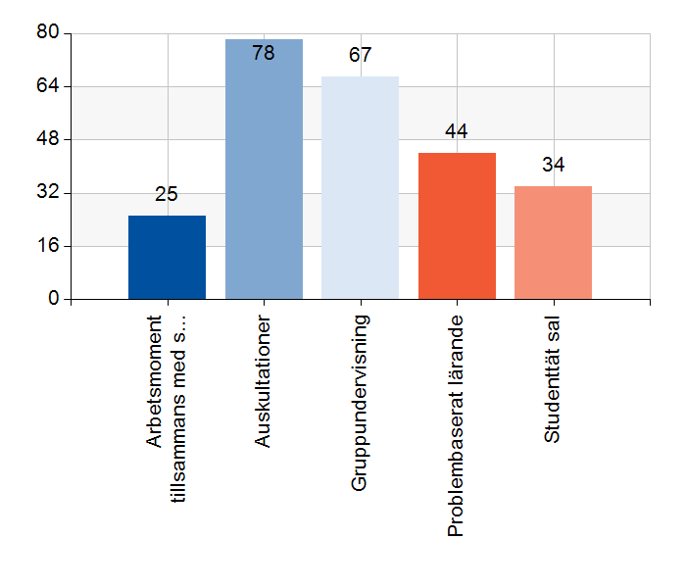
Har du haft andra undervisningsmoment under din VFU/APL/praktik?
Namn | Antal | %
Arbetsmoment tillsammans med student från annat utbildningsprogram (interprofessionellt lärande) | 25 | 15,6
Auskultationer | 78 | 48,8
Gruppundervisning | 67 | 41,9
Problembaserat lärande | 44 | 27,5
Studenttät sal | 34 | 21,2
Total | 248 | 155
Svarsfrekvens
69,3% (160/231)

Slide 34
Sammanfattning av resultat Enkätresultaten visar att den vanligaste formen av undervisningsmoment under VFU/APL/praktik är "Auskultationer" med 48,8% av respondenterna som upplevt detta. Det näst mest förekommande alternativet är "Gruppundervisning" med 41,9%. "Problembaserat lärande" och "Studenttät sal" har också varit del av undervisningsmomenten för en del studenter, med 27,5% respektive 21,2%. Det minst förekommande undervisningsmomentet är "Arbetsmoment tillsammans med student från annat utbildningsprogram (interprofessionellt lärande)" som endast 15,6% av respondenterna har erfarenhet av.

Slide 35
Hur nöjd är du?
...den introduktion du fick vid arbetsplatsen?
Namn | Antal | %
1. Mycket missnöjd | 4 | 1,7
2 | 3 | 1,3
3 | 11 | 4,8
4 | 59 | 25,7
5. Mycket nöjd | 153 | 66,5
Total | 230 | 100
Svarsfrekvens
99,6% (230/231)

Slide 36
Hur nöjd är du?
...den handledning du fick?
Namn | Antal | %
1. Mycket missnöjd | 3 | 1,3
2 | 5 | 2,2
3 | 15 | 6,6
4 | 56 | 24,6
5. Mycket nöjd | 149 | 65,4
Total | 228 | 100
Svarsfrekvens
98,7% (228/231)

Slide 37
Hur nöjd är du?
...möjligheterna att tillämpa dina teoretiska kunskaper under din VFU/APL/praktik kopplat till förväntade studieresultat?
Namn | Antal | %
1. Mycket missnöjd | 3 | 1,3
2 | 1 | 0,4
3 | 6 | 2,6
4 | 58 | 25,3
5. Mycket nöjd | 161 | 70,3
Total | 229 | 100

Slide 38
Hur nöjd är du?
....det bemötande du fick?
Namn | Antal | %
1. Mycket missnöjd | 3 | 1,3
2 | 4 | 1,7
3 | 12 | 5,2
4 | 37 | 16,1
5. Mycket nöjd | 174 | 75,7
Total | 230 | 100
Svarsfrekvens
99,6% (230/231)

Slide 39
Hur nöjd är du?
...den fysiska lärmiljön
Namn | Antal | %
1. Mycket missnöjd | 4 | 1,8
2 | 0 | 0
3 | 16 | 7
4 | 60 | 26,3
5. Mycket nöjd | 148 | 64,9
Total | 228 | 100
Svarsfrekvens
98,7% (228/231)

Slide 40
Hur nöjd är du?
...den psykosociala lärmiljön
Namn | Antal | %
1. Mycket missnöjd | 5 | 2,2
2 | 3 | 1,3
3 | 18 | 7,9
4 | 53 | 23,1
5. Mycket nöjd | 150 | 65,5
Total | 229 | 100
Svarsfrekvens
99,1% (229/231)

Slide 41
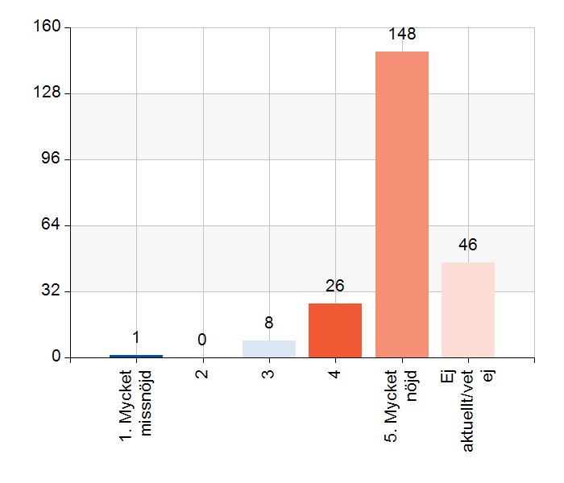
Hur nöjd är du med den feedback du fick vid mittbedömning?
Namn | Antal | %
1. Mycket missnöjd | 1 | 0,4
2 | 0 | 0
3 | 8 | 3,5
4 | 26 | 11,4
5. Mycket nöjd | 148 | 64,6
Ej aktuellt/vet ej | 46 | 20,1
Total | 229 | 100
Svarsfrekvens
99,1% (229/231)

Slide 42
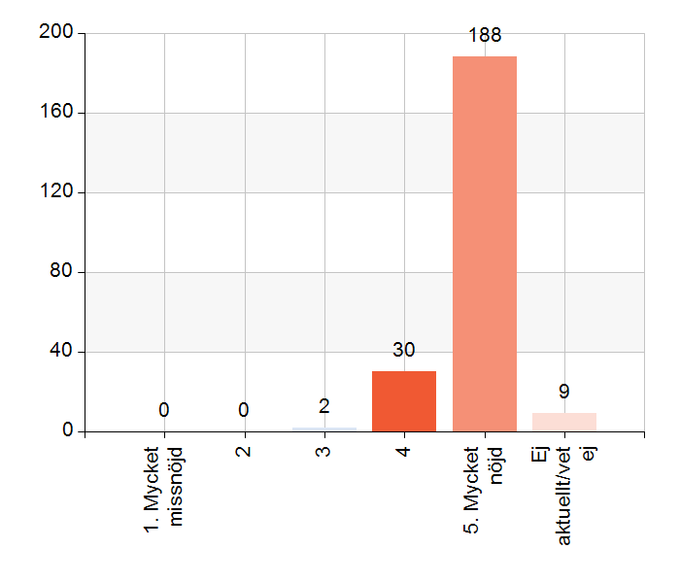
Hur nöjd är du med den feedback du fick vid slutbedömning?
Namn | Antal | %
1. Mycket missnöjd | 0 | 0
2 | 0 | 0
3 | 2 | 0,9
4 | 30 | 13,1
5. Mycket nöjd | 188 | 82,1
Ej aktuellt/vet ej | 9 | 3,9
Total | 229 | 100
Svarsfrekvens
99,1% (229/231)

Slide 43
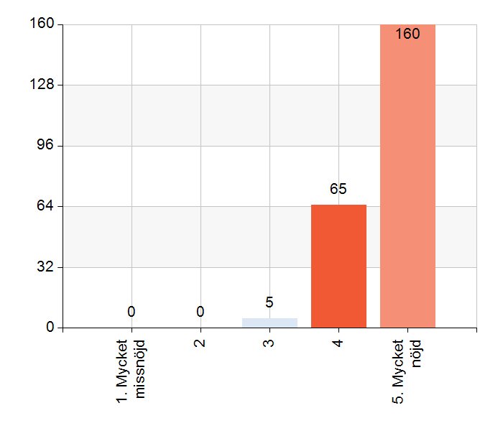
Hur nöjd är du med din utveckling mot kommande yrkesroll?
Namn | Antal | %
1. Mycket missnöjd | 0 | 0
2 | 0 | 0
3 | 5 | 2,2
4 | 65 | 28,3
5. Mycket nöjd | 160 | 69,6
Total | 230 | 100
Svarsfrekvens
99,6% (230/231)

Slide 44
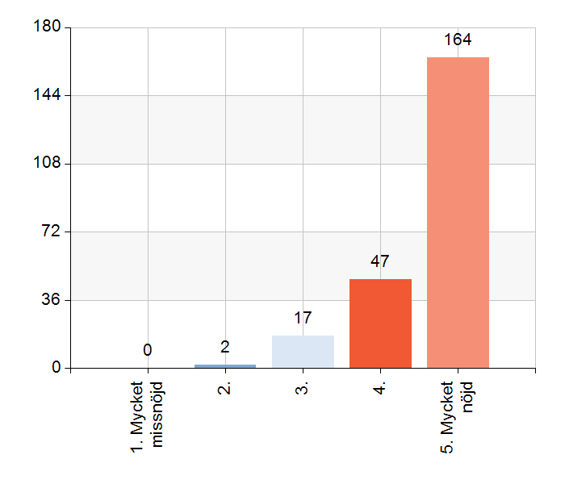
Hur nöjd är du med din VFU/APL/praktik som helhet?
Namn | Antal | %
1. Mycket missnöjd | 0 | 0
2. | 2 | 0,9
3. | 17 | 7,4
4. | 47 | 20,4
5. Mycket nöjd | 164 | 71,3
Total | 230 | 100
Svarsfrekvens
99,6% (230/231)

Slide 45
Sammanfattning av resultat En överväldigande majoritet av respondenterna, 71,3%, uttryckte högsta nivån av nöjdhet med sin VFU/APL/praktik genom att välja alternativet "5. Mycket nöjd". Endast en liten andel, 0,9% och 7,4%, valde de lägre nöjdhetsnivåerna "2." respektive "3.", medan 20,4% valde alternativ "4.". Ingen av respondenterna valde det lägsta nöjdhetsalternativet "1. Mycket missnöjd". Detta indikerar att de flesta deltagare är positivt inställda till sin praktikerfarenhet.

Slide 46
Har du ytterligare synpunkter, skriv nedan:
Var på strokeavdelningen och var en fantastisk vfu
Jag tycker att ni har varit jätte fina, jag gillar hur delar arbetsuppgifter, studenter. schemat.
Jag tycker att Geriatrik 1 är bra och lärorik plats.
Mycket heterogen handledargrupp vilket gjorde det svårt att hålla en röd tråd och skapade en hel del förlorad tid till personanpassning.
Jag har fått ett bra bemötande på VFU placeringen med kunniga handledare som har varit engagerade i att skapa en så bra upplevelse som möjligt. Trots att tiden har varit väldigt kort har jag känt att jag har fått se och vara med på mycket och det är särskilt givande att få vara med och prova på olika saker.
Har bara gott att säga! Bra handledning, trevlig personal och ett professionellt och pedagogiskt bemötande. Jag gillar verkligen upplägget med att alla delar av dagen ʺbyggdeʺ på varandra, vilket gav en större förståelse för provets flöde på labbet. Tycker även att det var en bra balans mellan att praktiskt få prova på olika moment samt att få lyssna och ta in information och ställa frågor.

Slide 47
Har du ytterligare synpunkter, skriv nedan:
Jag är jättenöjd med den här placeringen, det har varit min absoluta favorit. Arbetsuppgifterna är varierande och väldigt spännande med en miljö där man känner att man kan utvecklas och trevlig personal som bidrar till en härlig atmosfär.
Supernöjd! Trevliga och pedagogiska handledare.
Det har varit en väldigt givande placering på MAVA. Utmanande men utvecklande. Väldigt trevligt bemött av alla medarbetare.
Otroligt bra välkomnande, inte bara från handledare utan även andra medarbetare. Folk verkade vara vana vid att ha studenter och var duktiga på att snappa upp en vid moment de tänkte att vi kunde vara intresserade av. Handledningen var toppen, man fick mycket stöttning och hjälp samt utrymme att fundera själv kring olika patienter.
Alla har varit otroligt pedagogiska och tålmodiga. Både läkare, uskor och ssk. Tacksam och glad.
Geriatriken avdelning 4 är bäst! Personalen har tagit så väl hand om mig som student och jag har känt mig som en i gänget. Väldigt högt till tak och inga frågor har känt dumma. Otroligt kompetenta sjuksköterskor som sett utvecklingsområden och handlett efter behov.
Inte behöva byta handledare så ofta.

Slide 48
Har du ytterligare synpunkter, skriv nedan:
Handledningen på akutmottagningen var över förväntan. Som student på en VFU plats kan det bli lätt och känna sig ”ur vägen” men den känslan fick man aldrig. Man blev inspirerad av många inför sin kommande proffession
Hade varit bra att få börja första dagen med en eftermiddag för att inte bli stressad över vart man ska etc. Alternativt starta första dagen med en intro med huvudhandledare, se omkring på avdelningen och ha en ʺkortareʺ dag. Det gör inget att gå pass med icke vidareutbildade barnssk utan man lär sig mycket av att gå tillsammans med grundutbildade också!
Trevlig och välkomnande personal. Skulle gärna haft mer information om kromatografin, eventuellt en till dag på mottagningen. Hade varit kul att träffa fler yrkesroller t.ex. läkare och kemister
Mycket trevlig arbetsplats där personalen visare stort engagemang i mitt lärande och omtanke om mig som person
Tycker tt VFUʹn har varit mycket bra. Handledarna har varit toppen, pedagogiska och mycket trevliga. Uppskattar att VFUʹn hade flera inslag av peer-learning.
Väldigt lärorikt och främjande för mitt framtida yrkesliv! Tack till alla handledare!

Slide 49
Har du ytterligare synpunkter, skriv nedan:
Bra, trevliga och tydliga handledare. Tyvärr (går inte att undvika) mycket studenter/inskolningar samtidigt. Som förbättringsförslag skulle personalen kunna bli bättre på att hälsa på de nya individerna, funnits enstaka som aldrig hälsat eller presenterat sig.
Jag tycker att VFU:n pa den har placeringen har varit valdigt spannande och gett mig en god inblick hur det ar att jobba pa denna typ av labb. Handledningen har varit mer an tillfredsstallande och jag kanner att det har funnits mycket utrymme for egen utveckling. Tack for en lyckad VFU!
Har överlag fått jättefint bemötande från personal, sköterskor, uskor och underläkare. Har dock fått jobba med några överläkare som varit väldigt oprofessionella och nedlåtande, och som också varit otrevliga och nedlåtande mot sina egna studenter. Dessa läkare har sedan tidigare fått mycket klagomål, men det behöver få ett stopp. Det påverkar en väldigt mycket som student att bli nedtryckt dagligen av en överläkare.
Fick en jättebra inblick av vad som görs på Biobanken, skulle vara bra om jag fick se ett flödesschema av placeringar innan. Tack för den här tiden!
Tack för en otroligt lärorik tid hos er! Det är lätt att utvecklas som student i en trygg och omhändertagande tillvaro, vilket jag har upplevt hos er. Fortsätt ta hand om era studenter/framtida kollegor!

Slide 50
Har du ytterligare synpunkter, skriv nedan:

Slide 51
Har du ytterligare synpunkter, skriv nedan:
Mycket trevlig personal och pedagogiska handledare
(VFU - Cytogenetik) - VFU på cytogenetiken har varit väldigt intressant och lärorik där man både fått sett och göra mycket, där personalen har varit väldigt välkomnande och pedagogiska. Det jag hade önskat hade varit att fått deltagit ett möte med läkare vid en utredning, eller åtminstone fått träffa en läkare för att få ställa frågor. En annan sak var att det vart lite för mycket ʹʹdötidʹʹ när man fick läsa teori. (VFU - Molekylärgenetik) - VFU på molekylärgenetiken har varit mycket intressant då vi har fått sett hur man både manuellt och automatiskt preppat paraffinsnitt för att tillslut sekvensera, och att då få en inblick på hur sjukhusgenetikerna tolkar sekvenseringsresultat med anamnes, tidigare resultat och resultat från andra databaser. Även på denna ʹʹstationʹʹ så fick vi laborera själva, vilket gör det roligare att närvara för studenterna. Nackdelen med den tid vi haft här var att det även här blev lite väl mycket ʹʹdötidʹʹ mellan vissa moment vi skulle få se, speciellt vid tiderna vi hade teori. Sedan fick vi inte se allt som görs på placeringen, då hade jag tyckt att det hade varit en rolig idé att man gör en powerpoint eller annat som visar kortfattat vad mer som görs på klinisk genetik.
Nöjd med VFUn i helhet, uppskattar att få teori före praktiska moment samt reflektera över resultat efteråt. En nackdel är att det upplevs vara för många moment på kort tid och att dagarna blir väldigt långa till följd. Det kan vara svårt att ta in information ibland när det blir för mycket, välj ut fokusområden och inför bättre planering.

Slide 52
Har du ytterligare synpunkter, skriv nedan:
Dagar man inte hade en fast handledare ville ingen annan ta på sig att låta en gå med. Då kände man sig mer ivägen.
Jag tackar för denna VFU-period, jag fick ett bra bemötande av alla och kände att jag fick vara med och se på en hel del, upplevde mig aldrig avvisad
Väldigt trevligt att få se verksamheten på ett labb man nästan inte ens visste fanns. Trevligt bemötande och bra upplevelse!
Alla handledare har varit fantastiska och engagerade mot mitt lärande! Känner mig närmare min kommande yrkesroll och uppskattat min tid här.
Trevlig personal! Otroligt spännande att se blodcentralens, stamcellslabbs och hornhinnebankens verksamhet :)
Hjälpsam, trevlig och lärande personal :)
Mycket intressant att få se vad de på biobanken gör, utöver att bara frysa ner proverna. Jättetrevlig personal dessutom!
All personal var väldigt trevliga att samarbeta med, samt bra arbetsgrupp. Det var väldigt lärorikt att göra sin VFU på mikrobiologin.

Slide 53
Har du ytterligare synpunkter, skriv nedan:
Jättetrevlig personal som var mycket pedagogiska. Det har varit väldigt lärorikt att få se vad som görs i verksamheten samt hur olika yrkesroller arbetar med varandra. Caset var även väldigt lärorikt, dock skulle jag gärna sett att man hade med en remiss i caset då det kan vara intressant att koppla remiss till val av analyser.
Mava är en fantastisk avdelning för studenter att vistas på. Bra bemötande från samtliga yrkeskategorier. Kommer ta med mig mycket erfarenhet här ifrån. Handledare är intresserade och vill lära ut på ett mycket bra sätt och ser oss studenter som en i laget. Hade dock varit bra för oss studenter om vi kunde få fokusera på VFU:n till 100% när vi är på VFU:n. Det är mycket att ta in, långa dagar och mycket att lära, då tycker inte jag att man ska lägga in uppgifter som ska skickas in, granskas och skrivas + en stor tentamen under tiden. och sen när tillfälle för handledning av lärare är, är man schemalagd på alla pass. Så till framtida studenter hoppas jag att detta ses över, för vi är också människor.
Hade önskat att ännu samma handledare om möjligt eller färre.
Jag är mycket nöjd över dessa veckor, tack för allt jag har lärt mig ᐸ3
lite jobbit att både jobba många helger och många kvälls till dagpass efter varandra så man inte återhämta sig eller haft tid med skolarbeten. men annars har det varit jätte bra. fått göra många grejor och roliga och snälla kollegor
Lärorik VFU

Slide 54
Har du ytterligare synpunkter, skriv nedan:
Otrolig VFU plats, otroliga kollegor/handledare och otroliga klasskamrater på samma VFU plats. Ett VFU upplägg som gav massor.
tycker att det var bra och som helhet har jag fått en bra VFU period. Jag är tacksam att jag hamnade i en så bra arbetsgrupp.
En mycket trevlig avdelning. Har känt mig välkommen från första dagen. Ledsamt att tiden har gått så fort på praktiken.
Haft en superbra tid på uro/gyn. Har fått lära mig en massor och känner att jag utvecklats mycket under min tid.
Väldigt bra bemötande av all personal, en trygg och lärorik arbetsplats.
Intressant att få se hur biobanken fungerar och hur mycket viktigt jobb de gör här. Trevliga personal och handledare. Handledarna vara väldigt duktiga på att förklara och svar på alla frågor man ställde. Man fick även prova på att jobba med en handledare som stod bredvid vilket kändes tryggt.

Slide 55
Har du ytterligare synpunkter, skriv nedan:
Konceptet med studenttät sal är mycket givande. Även om det inte blir en 1/1-bild av sjuksköterskeyrket så upplever jag att den patientnära kontakten gör att vi som studenter får se försämringar/förbättringar i realtid. Det är ett utmärkt tillfälle att öva in en skarp klinisk blick. Det har gjort att vi fått en god förståelse för omvårdnadsprocessen. Vi får möjlighet att sätta in, följa upp, utvärdera och omutvärdera våra omvårdnadsinsatser. Det ger möjligheten att se hur medicin och omvårdnad kan samverka för att vända människors sjukdomsförlopp. Det har varit givande att få ronda sina egna patienter. Det är tydligt hur vi vuxit i och med ansvaret. Jag uppskattar också att vi som studenter fått mycket förtroende av våra handledare. Geriatrikens handledare har skapat ett mycket gott diskussionsklimat där idéer om hur omvårdnadsarbetet skall läggas upp, vilka omvårdnadsinsatser som skall prövas, tankar kring bakomliggande orsaker till försämringar, etc. har kunnat prövas fritt i rummet.
Peer Learning har hjälpt mig utvecklas otroligt mycket inom min roll som sjuksköterska. Tycker att alla studenter ska ha detta vid praktik / VFU. Att kunna ha egna patienter med en kamrat har lärt mig sjukt mycket. Gör detta obligatoriskt! (önskemål)
Det har varit väldigt givande och lärorik VFU period. Jag fick lära mig mycket mer än vad jag förväntade mig. Utöver att vara på avdelningen fick jag vara med och observera operationer och undersökningar.

Slide 56
Har du ytterligare synpunkter, skriv nedan:
Jag har haft en bra arbetsmiljö samt var lärorikt avdelningen.
Har varit en väldigt lärorik tid på avdelningen. All personal välkomnar en med öppna armar och delar mer än gärna med sig av sina kunskaper och erfarenheter. Det är varit otroligt givande och utvecklande.
Mycket utfyllnad av teorimoment vilket var trakigt eftersom det var en kort placering
Väldigt bra handledare och huvudhandledare. Alla anställda var trevliga att arbeta med och hjälpsamma. Bra bemötande av alla helt enkelt.
Det var ett nöje att ha mitt VFU på Stenberska hc! Finna medarbetare och bästa handledare jag har haft hittils.
Biobanken var en trevlig dag där man fick en övergripande introduktion till verksamheten. Man fick gott med moment att delta/arbete, även om saker kan strula till det var det uppskattat med en bra introduktion till dåvarande platsen. Personalen var trevliga, inkluderande och gav en god uppmärksamhet. Jag uppskattade deras upplägg, att man hade uppgifter utdelat till en på varje plats och att dagen kändes strukturerad. För att minimera känslan av förvirring eller att behöva känna sig rastlös.

Slide 57
Har du ytterligare synpunkter, skriv nedan:
Den här placeringen har varit mycket spännande och lärorik. Har fått en autentisk bild av hur arbetet på den här verksamheten är utformad. Jag är väldigt nöjd med den flexibla handläggningen som har anpassats efter dem individuella förutsättningarna och tillgångarna på arbetsplatsen. Jag hade gjort min VFU här igen 10/10.
Jättetrevliga handledare med en bra inställning om att få låta studenten vara delaktig och få göra så mycket som möjligt. Fyllde upp dagen på ett bra sätt med teori, rundvandring och mycket praktiskt arbete så man fick en inblick om vad man gör här och kul att få vara delaktig och inte bara titta på!
Det var väldigt bra med dagliga reflektioner med huvudhandledaren. Det var ett bra tillfälle att prata om hur dagen varit och ta upp om något borde ändras. Jag uppskattade också att ha ett schema där jag vet vilken placering jag ska vara på och vem jag skulle följa med varje dag, även om det ibland ändrades. Handledarna var duktiga på att förklara vad som skulle göras och att låta mig som student göra mycket.
Alla har varit väldigt välkomnande och positiva till undervisning, både läkare och sjuksköterskor. Jag har trivts väldigt bra och skulle kunna tänka mig jobba här i framtiden.

Slide 58
Har du ytterligare synpunkter, skriv nedan:
Svårt men samtidigt mycket lärorikt case, hade önskat lite mer tid för det med tanke på hur stort caset var, kändes som man inte hann med allt man ville Mycket trevlig personal och handledare. kände mig väldigt välkommen och inbjuden så det var kul att komma hit varje dag!
Caset var stressande då de var en hög nivå på det. Det hade varit intressant att läsa in på det mera, om man hade mer tid att ägna sig till det. Sedan under case-genomgången kändes det för seriöst och det kändes som man behövde svara på alla frågor för noggrant. Annars var det intressant och praktikplatsen var rolig.
Tack !
Det skulle vara bättre om vi kunde fokusera bara på avdelning och inte går på NIVA.
Att få gå med samma handledare under hela VFU:n, förstår att det är svårt men max 3 st.
Barn- och ungdomshabiliteringen har varit en fantastisk arbetsplats. Bra kollegor och mycket lärorik praktik.

Slide 59
Har du ytterligare synpunkter, skriv nedan:
Otroligt fint bemötande från all personal på avdelningen. Pedagogiska och har mycket kunskap. Lärt mig väldigt mycket så är nöjd att jag fick placeringen hos er. Tack!
Det har varit ett väldigt trevligt och tryggt bemötande man fått av handledarna på avdelningen. Jag har aldrig känt mig så lite som en student på någon VFU-placering. Man har känt sig som en del av gänget sedan start.
Väldigt bra praktik på Geratriken avd 1, bra och trevlig personal. Handledarna var super bra, trevliga och snälla. Kul att få testa på studenttätsal! lärt mig mycket inför kommande yrke!
det var bra planerad och jag fick se som myket som det gick. handledaren var engagerade och tog sin tid till oss.
Den absolut roligaste och mest lärorika placeringen jag varit på. grymt teamarbete i personalgruppen och blivit så otroligt bra bemött av hela personalgruppen. Har känt att jag kan vända mig till vem som helst med frågor och funderingar. Handledningen har varit fenomenal och aldrig varit med om så bra handledning tidigare.
Hade önskat fler arbetsmoment med studenter inom andra program, t.ex. läkarstudenter, fysioterapeutstudenter samt auskultation på andra avdelningar inom kliniken och på olika undersökningar och behandlingar.

Slide 60
Har du ytterligare synpunkter, skriv nedan:
Tung start på sista praktiken, jobbigt med mycket hård press så tidigt, hade önskat lite mer anpassningsbart efter mina förutsättningar och hur jag lär mig bäst. Svårt att gå med så många olika handledare, fick byta nästan varje pass. Lite hårt bemötande av vissa medarbetare och kände mig ibland som arbetskraft. Också många superduktiga handledare och har där utvecklats mycket bra.
Jättefin avdelning och personalgrupp. Alla var supertrevliga och snälla. Jag har lärt mig så mycket nytt och personalen har verkligen låtit mig växa in i min kommande yrkesroll. Stort tack till alla!
Mycket roligt att vara på Lyckseles medicinavdelning, mycket bra arbetsgrupp med superfina medarbetare
Önskar handledare, som är engagerade i att ha studenter samt att kan ge bättre stöd till sina studenter. Studenter behöver inte gå komma praktikplats och må dåligt.
Bra handledare, bra stöd från huvudhandledare. Lite för hög vårdtyngd ibland för att handledare ska ha tid att hjälpa studenten helt optimalt, men upplever att de handledare jag haft gjort sitt bästa för att vfu ska bli så bra som möjligt.
Fenomenal praktikplats. Vänliga kollegor/handledare och ett öppet, inkluderande klimat. Goda möjligheter till lärande, fick se och prova på det mesta. ʺLärt mig mer dessa 6v än under hela utbildningen hittillsʺ. Mycket mycket nöjd :)

Slide 61
Har du ytterligare synpunkter, skriv nedan:
Nöjd :)
Jättefin arbetsgrupp på Ortopedavd 4, de är välkomnande och öppna för alla. De är så studentvänliga och pedagogiska. Jag har inte haft bättre praktik än den jag har haft nu.
Mycket nöjd med min Vfu. Mycket yrkesförberedande och jag har fått med mig bred kunskap om olika tankesätt.
Praktik på IVA är den bästa jag haft, alla har varit så välkommande, det är en varm miljö och man får lära sig mycket, pröva mycket nytt, se nya saker, och viktigast av allt ha kul. Har sett framemot att komma hit varje dag och det känns jobbigt att behöva lämna. Det är en otroligt bra arbetsgrupp och man känner sig väldigt välkommen. Har inget dåligt att säga alls om den här platsen.
lina är bäst! ᐸ3
nej
Bra att jag fick kritik. Det är så man lär sig.

Slide 62
Har du ytterligare synpunkter, skriv nedan:
Jag har haft en mycket bra praktik på kirurgavdelningen med ett mycket gott bemötande. Jag har fått utvecklas som person på praktikplatsen vilket jag är mycket tacksam för. Jag har haft mycket bra handledare/ samt huvudhandledare och jag har fått arbeta med mycket fina personer inom vårdteamet. Jag är mycket nöjd över denna placering.
Jätte bra avdelning, dom ger oss mycket frihet som gör att vi utvecklas jätte mycket. Roligt med student tät sal då man får följa utvecklingen av behandling och omvårdnad.
Inga synpunkter, underbara handledare och arbetsklimat
Superbra handledare!
Inte så många tillfällen till att förbereda läkemedel, utan det var mycket omvårdnad. Men lärde mig otroligt mycket och det var superfint bemötande.
Peer Learning är ett bra sätt att arbete, borde vara fler tillfällen som student att göra. Jag hade 1 vecka Peer Learning utav 4. Hade varit mer givande att haft 2-3 veckor . Denna metod är bra då man arbetar nära patienten och får en snabb helhetsbild som sjuksköterska. Man ska kunna omvårdnads grunder för att kunna definiera problem/ åtgärder !

Slide 63
Har du ytterligare synpunkter, skriv nedan:
Riktigt lärorika veckor på kirurgmotagningen! Superfint bemötande och proffsig uppslutning inför! kändes tryggt från dag 1! lärorikt att få ha egna patienter och ronda!
Superbra koncept! Gillar iden med att få lära tillsammans och att få hålla i ansvaret, det sätter en god ʺpressʺ på att faktiskt få visa vad man kan.
Eftersom studenter har olika bakgrunder önskar jag gärna att Handledare tänker på det och planera utifrån det. Journalsystem kan vara ett hinder för andra studenter därför är det bra att också lägga mycket tid på det. Om student inte kan journalsystemet då blir det svårt att planera sin arbetsuppgift.
Inga synpunkter. Jag hade en jättebra och lärorik VFU!

Slide 64
Sammanfattning av resultat En överväldigande majoritet av respondenterna uttrycker en positiv upplevelse av sin VFU-placering, där de känner sig väl mottagna, engagerade och pedagogiskt stöttade av handledarna. Många uppskattar den praktiska erfarenheten och möjligheten att prova på olika arbetsuppgifter, vilket bidrar till deras yrkesmässiga utveckling. Även om några nämner utmaningar som heterogen handledargrupp och önskemål om förbättrad introduktion eller mer tid för teori, är det generella sentimentet att VFU:n har varit givande, lärorik och en förberedelse för framtida yrkesliv. Respondenterna är tacksamma för den omhändertagande miljön och den pedagogiska handledningen de fått, vilket har gjort deras VFU-period till en positiv erfarenhet.

